Slide 1
Что такое Big data ?
Презентацию подготовили студенты группы Б8102:
Михаил Ушаков
Даниил Демидко
Станислав Ивановский
Сергеев Андрей

Slide 2
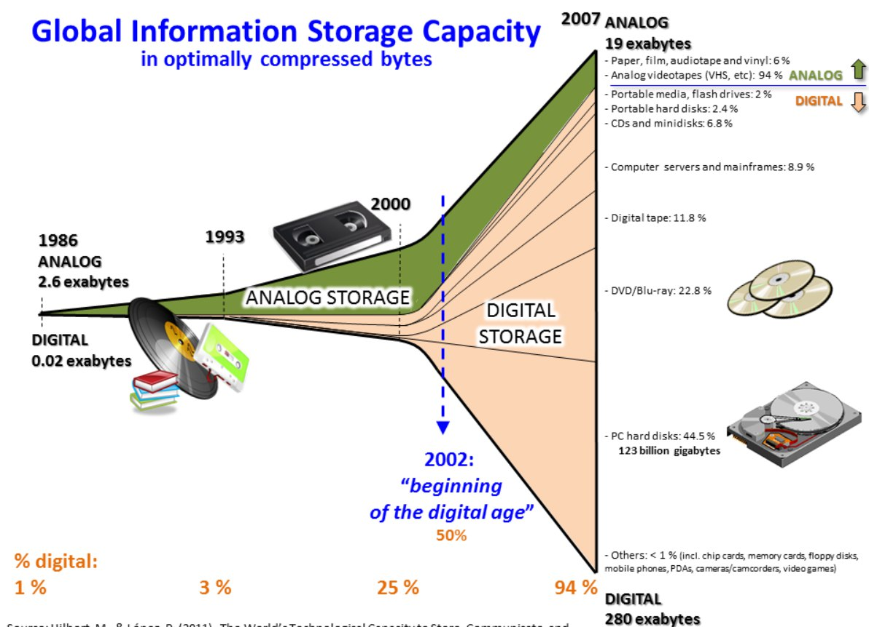

Говоря по-русски, Big data — это различные инструменты, подходы и методы обработки как структурированных, так и неструктурированных данных для того, чтобы их использовать для конкретных задач и целей.
Неструктурированные данные — это информация, которая не имеет заранее определённой структуры или не организована в определённом порядке.

Slide 3
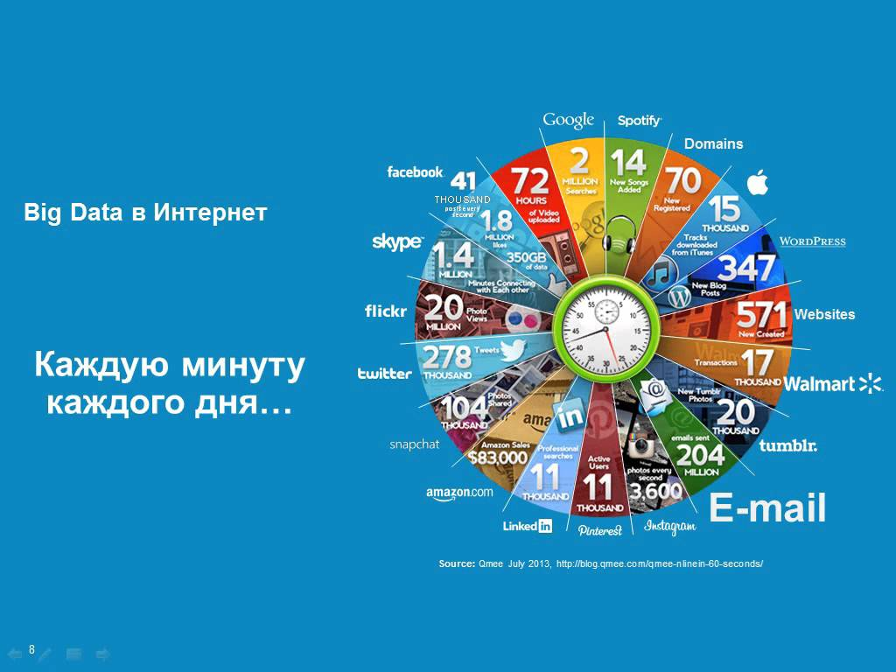
Немного истории…
Термин «большие данные» ввёл редактор журнала Nature Клиффорд Линч ещё в 2008 году в спецвыпуске, посвящённом взрывному росту мировых объёмов информации. Хотя, конечно, сами большие данные существовали и ранее. По словам специалистов, к категории Big data относится большинство потоков данных свыше 100 Гб в день.

Slide 4

Big data — простыми словами
В современном мире Big data — социально-экономический феномен, который связан с тем, что появились новые технологические возможности для анализа огромного количества данных.
Для простоты понимания представьте супермаркет, в котором все товары лежат не в привычном вам порядке. Хлеб рядом с фруктами, томатная паста около замороженной пиццы, жидкость для розжига напротив стеллажа с тампонами, на котором помимо прочих стоит авокадо, тофу или грибы шиитаке. Big data расставляют всё по своим местам и помогают вам найти ореховое молоко, узнать стоимость и срок годности, а еще — кто, кроме вас, покупает такое молоко и чем оно лучше молока коровьего.

Slide 5
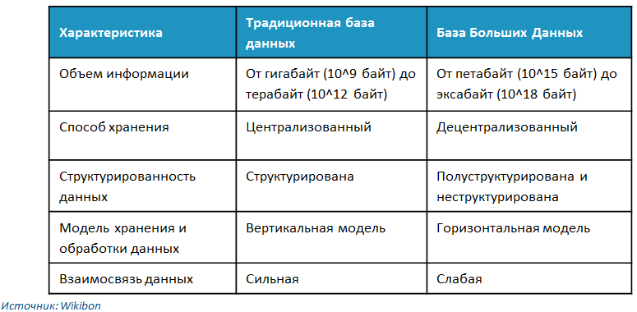

Slide 6
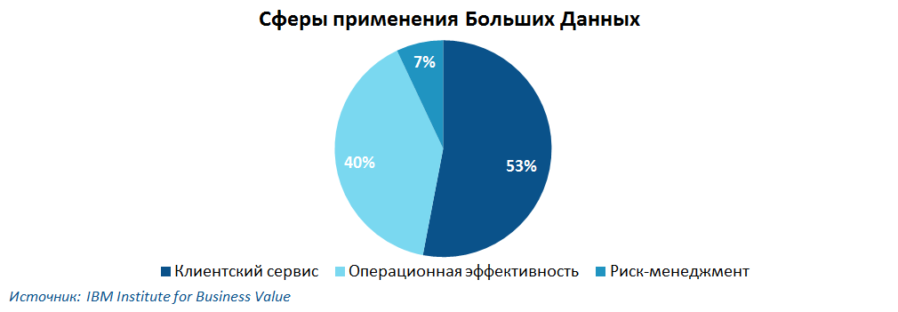
Как видно из диаграммы, большинство компаний используют Большие Данные в сфере клиентского сервиса, второе по популярности направление – операционная эффективность, в сфере управления рисками Большие Данные менее распространены на текущий момент. Следует также отметить, что Big Data являются одной из самых быстрорастущих сфер информационных технологий, согласно статистике, общий объем получаемых и хранимых данных удваивается каждые 1,2 года. За период с 2012 по 2014 год количество данных, ежемесячно передаваемых мобильными сетями, выросло на 81%. По оценкам Cisco, в 2014 году объем мобильного трафика составил 2,5 эксабайта (единица измерения количества информации, равная 10^18 стандартным байтам) в месяц, а уже в 2019 году он будет равен 24,3 эксабайтам.

Slide 7
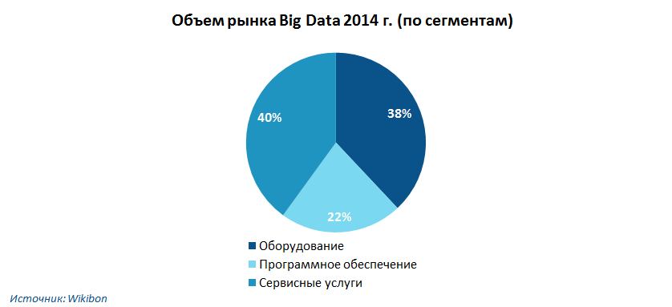

Slide 8
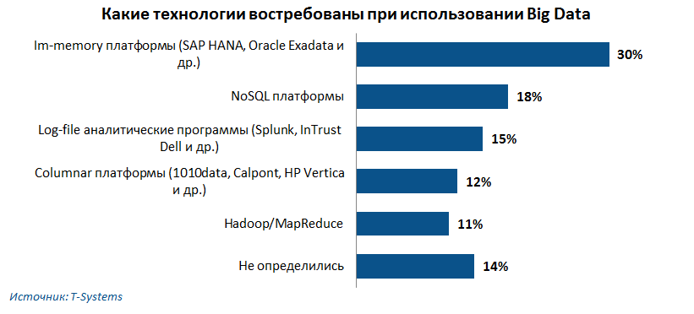

Slide 9
